Slide 1
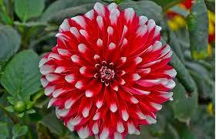
সকলকে শুভেচ্ছা

Slide 2
পরিচিতি
শিক্ষক পরিচিতি
পাঠ পরিচিতি
সুমনা পাল
প্রধান শিক্ষক
ভাটিকৃষ্ণনগর সপ্রাবি
ভৈরব,কিশোরগঞ্জ।
শ্রেণিঃ ৫ম
বিষয়ঃ প্রাথমিক বিজ্ঞান
অধ্যায়ঃ স্বাস্থ্যবিধি
পাঠ্যাংশঃ সংক্রামক রোগ
সময়ঃ ৩৫ মিনিট

Slide 3
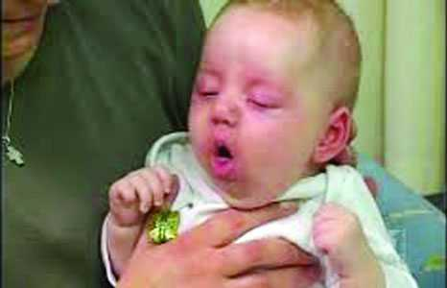
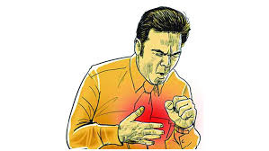
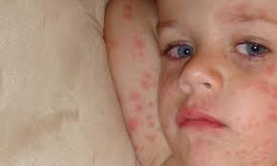
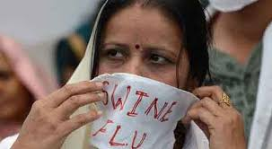
লক্ষ্য কর এগুলো কোন ধরনের রোগ
হাঁচি
কাশি
হাম
ফ্লু
সংক্রামক রোগ

Slide 4
আজকের পাঠ
সংক্রামক রোগ

Slide 5
শিখনফল
এই পাঠ শেষে শিক্ষার্থীরা যা যা শিখবেঃ
9.২.১ :সংক্রামক রোগ কী তা ব্যাখ্যা করতে পারবে ।
৯.২.২: বিভিন্ন সংক্রামক রোগের উদাহরণ দিতে পারবে ।
৯.২.৩: সংক্রামক রোগ কীভাবে ছড়ায় তা বর্ণনা করতে পারবে, সংক্রামক রোগের প্রতিরোধ ও প্রতিকারের উপায় সম্পর্কে বলতে পারবে ।

Slide 6
সংক্রামক রোগ
সংক্রামক রোগঃ বিভিন্ন জীবাণু যেমন- ব্যাকটেরিয়া, ভাইরাস, ছত্রাক ইত্যাদি শরীরে প্রবেশের ফলে সৃষ্ট রোগই হলো সংক্রামক রোগ । এ সকল রোগ প্রত্যক্ষ বা পরোক্ষভাবে একজন মানুষ থেকে আরেকজন মানুষের দেহে ছড়াতে পারে ।

Slide 7
বলতো এগুলো কোন ধরনের সংক্রামক রোগ
হাঁচি
কাশি
হাম
ফ্লু
বায়ুবাহিত রোগ

Slide 8
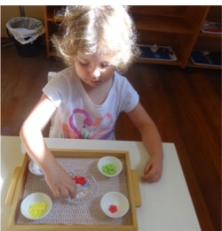
একক কাজ
সংক্রামক রোগ কী ?

Slide 9
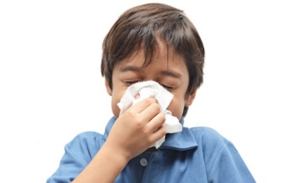
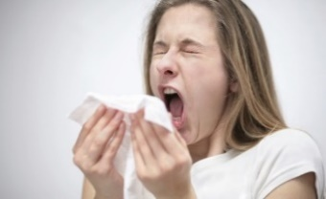
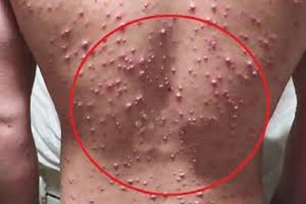
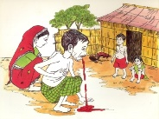
বায়ুবাহিত রোগঃ যেসব রোগ জীবাণু বায়ুর মাধ্যমে ছড়ায় সেগুলো বায়ুবাহিত রোগ । যেমন
হাঁচি
হাম
ইনফ্লুয়েঞ্জা
কাশি
বসন্ত
বায়ুবাহিত রোগ
সোয়াইন ফ্লু
যক্ষ্মা

Slide 10
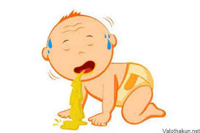
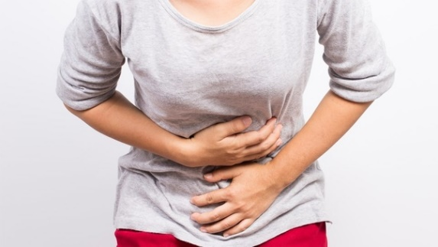
বলতো, এগুলো কোন ধরনের সংক্রামক রোগ
ডায়রিয়া
আমাশয়
টাইফয়েড
পানিবাহিত রোগ

Slide 11
পানিবাহিত রোগঃ যেসব রোগ জীবাণু পানির মাধ্যমে ছড়ায় সেগুলো পানিবাহিত রোগ ।
ডায়রিয়া
আমাশয়
টাইফয়েড
পানিবাহিত রোগ

Slide 12
বলতো, এগুলো কোন ধরনের রোগ
সোয়াইন ফ্লু
হাম
ছোঁয়াচে রোগ

Slide 13
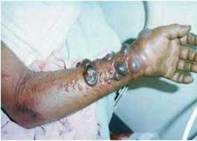
ছোঁয়াচে রোগঃ রোগাক্রান্ত ব্যক্তির প্রত্যক্ষ বা পরোক্ষ সংস্পর্শে যে সকল রোগ সংক্রমণ হয় তাই ছোঁয়াচে রোগ ।
সোয়াইন ফ্লু
হাম
ইবোলা

Slide 14
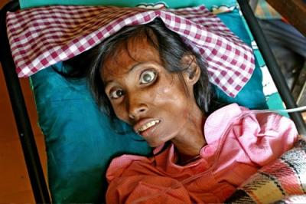
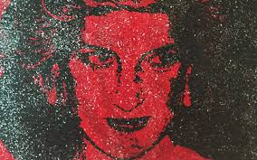
এসো ছবিটি দেখে বলার চেষ্টা করি
এইডস
এইডসঃ এইডস একটি ভিন্ন ধরনের সংক্রামক রোগ, যা এইচআইভি ভাইরাসের মাধ্যমে ছড়ায় ।

Slide 15
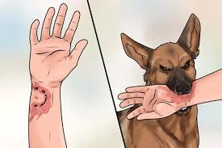
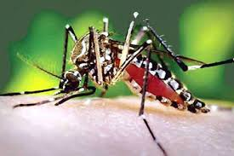
প্রাণী ও পোকামাকড়বাহিত সংক্রামক রোগ
জলাতঙ্ক
ম্যালেরিয়া,ডেঙ্গু্র বাহক
প্রাণী ও পোকামাকড়বাহিত সংক্রামক রোগঃ কুকুরের কামড়ের মাধ্যমে জলাতঙ্ক রোগ এবং মশার কামড়ের মাধ্যমে ম্যালেরিয়া এবং ডেঙ্গু রোগ ছড়ায় ।

Slide 16
সংক্রামক রোগের প্রকারভেদ
বায়ুবাহিত রোগ
পানিবাহিত রোগ
ছোঁয়াচে রোগ
প্রাণী ও পোকামাকড় বাহিত
সংক্রামক রোগের প্রকারভেদ

Slide 17
এসো এক নজরে রোগের নাম গুলো জেনে নিই
রোগের প্রকারভেদ | রোগের নাম
বায়ুবাহিত | সোয়াইন ফ্লু, হাম, যহ্মা, ইনফ্লুয়েঞ্জা
পানিবাহিত | ডায়রিয়া, কলেরা, আমাশয়, টাইফয়েড
ছোঁয়াচে | ফ্লু, ইবোলা, হাম
প্রাণী ও পোকামাকড় বাহিত | জলাতঙ্ক, ম্যালেরিয়া, ডেঙ্গু

Slide 18
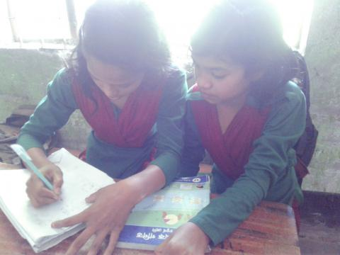
জোড়ায় কাজ
সময় – ৫ মিনিট
কীভাবে সংক্রামক রোগের বিস্তার ঘটে তা জোড়ায় আলোচনা করে বল ।

Slide 19
এসো জেনে নিই, সংক্রামক রোগ যেভাবে ছড়ায়
১। বায়ুতে জীবাণু ছড়ানোর মাধ্যমে ।
২। জীবাণুযুক্ত দূষিত পানির মাধ্যমে ।
৩। রোগাক্রান্ত ব্যক্তির প্রত্যক্ষ বা পরোক্ষ সংস্পর্শে।
৪। বিভিন্ন প্রাণী এবং পোকামাকড়ের কামড়ের মাধ্যমে ।

Slide 20
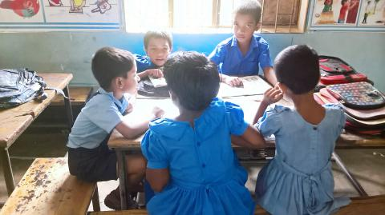
দলীয় কাজ
সময় – 5 মিনিট
সংক্রামক রোগের প্রতিরোধগুলো দলে আলোচনা করে প্রতি দল থেকে উপস্থাপন কর ।

Slide 21
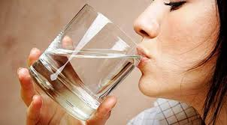
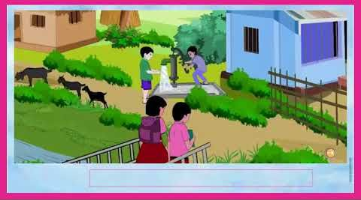
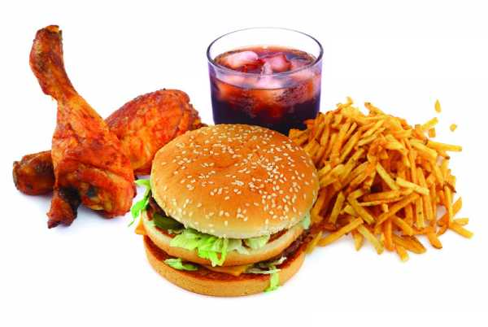
সংক্রামক রোগ প্রতিরোধের উপায়
১। সুষম খাদ্য গ্রহন ।
২। নিরাপদ পানি ব্যবহার করা ।
৩। হাঁচি-কাশির সময় টিস্যু বা রুমাল ব্যবহার করা।
৪। চারপাশের পরিবেশ পরিষ্কার পরিচ্ছন্ন রাখা ।
৫। অস্বাস্থ্যকর খাবার পরিহার করা ।

Slide 22
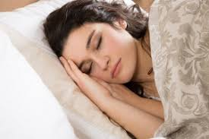
সংক্রামক রোগ প্রতিকারের উপায়
১। পর্যাপ্ত বিশ্রাম নিতে হবে ।
২। পুষ্টিকর খাবার খেতে হবে ।
৩। প্রচুর পরিমাণে নিরাপদ পানি পান করতে হবে ।
৪। ডাক্তারের পরামর্শ নিতে হবে ।

Slide 23
পাঠ্যবইয়ের ৪৭-৪৯ পৃষ্ঠা খোল এবং নিরবে পড় ।

Slide 24
মূল্যায়ন
কীভাবে সংক্রামক রোগ বিস্তার লাভ করে ৩টি বাক্যে লিখে আনবে ।
সংক্রামক রোগের ৩টি প্রতিকার লিখে আনবে ।

Slide 25
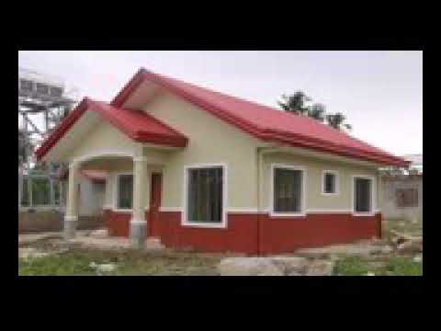
বাড়িরকাজ
তোমার পাশের বাড়িতে একজন সংক্রামক রোগে আক্রমিত হয়েছে । তুমি সংক্রামক রোগ প্রতিরোধে কী করবে ৩টি বাক্যে লিখ ।
সংক্রামক রোগ প্রতিকারে তোমার করণীয় ২টি বাক্যে লিখ ।

Slide 26
সকলকে ধন্যবাদ

